Slide 1

1-2학기 중간고사 은행프로젝트
Ai컴퓨터공학과
10191541
조지훈

Slide 2
목차
프로젝트를 선정한 이유
코드 살펴보기 및 설명
기말프로젝트 주제 선정

Slide 3
이 프로젝트를 선정한 이유
구조체의 장점을 이해할 수 있다.
다양한 헤더파일 속에서 유용한 함수를 알아본다.
포인터에 대해 조금 더 이해해 볼 수 있다.

Slide 4
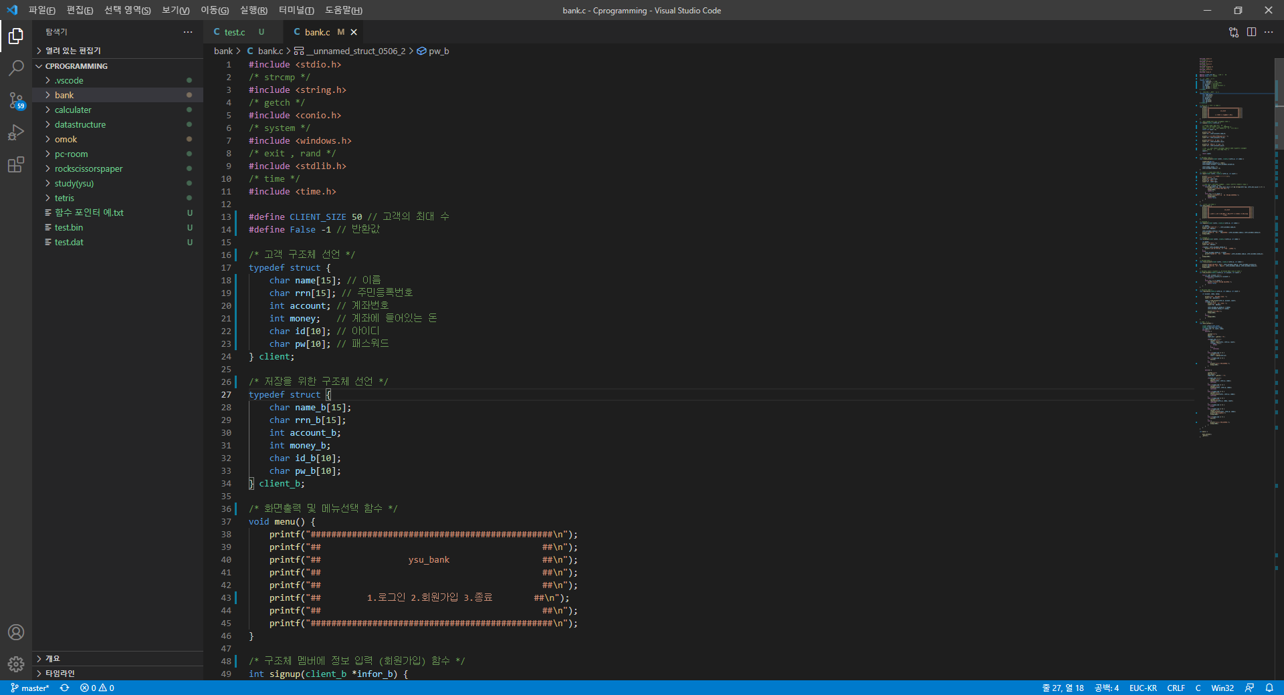

Slide 5
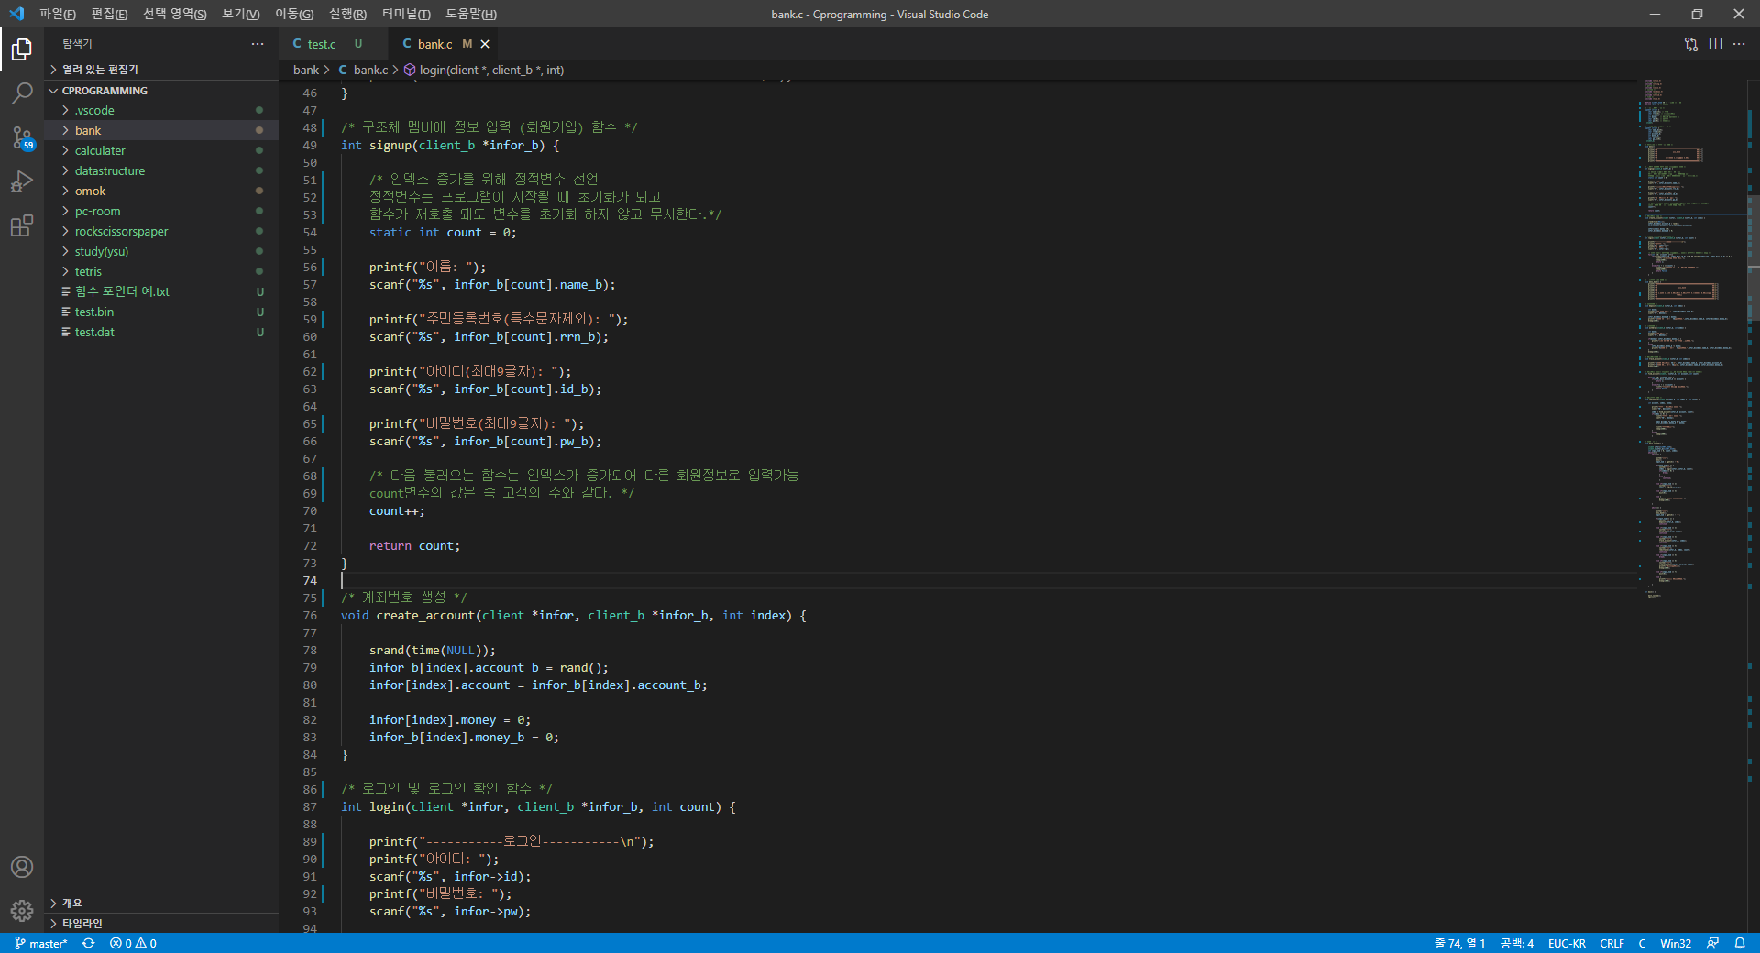

Slide 6
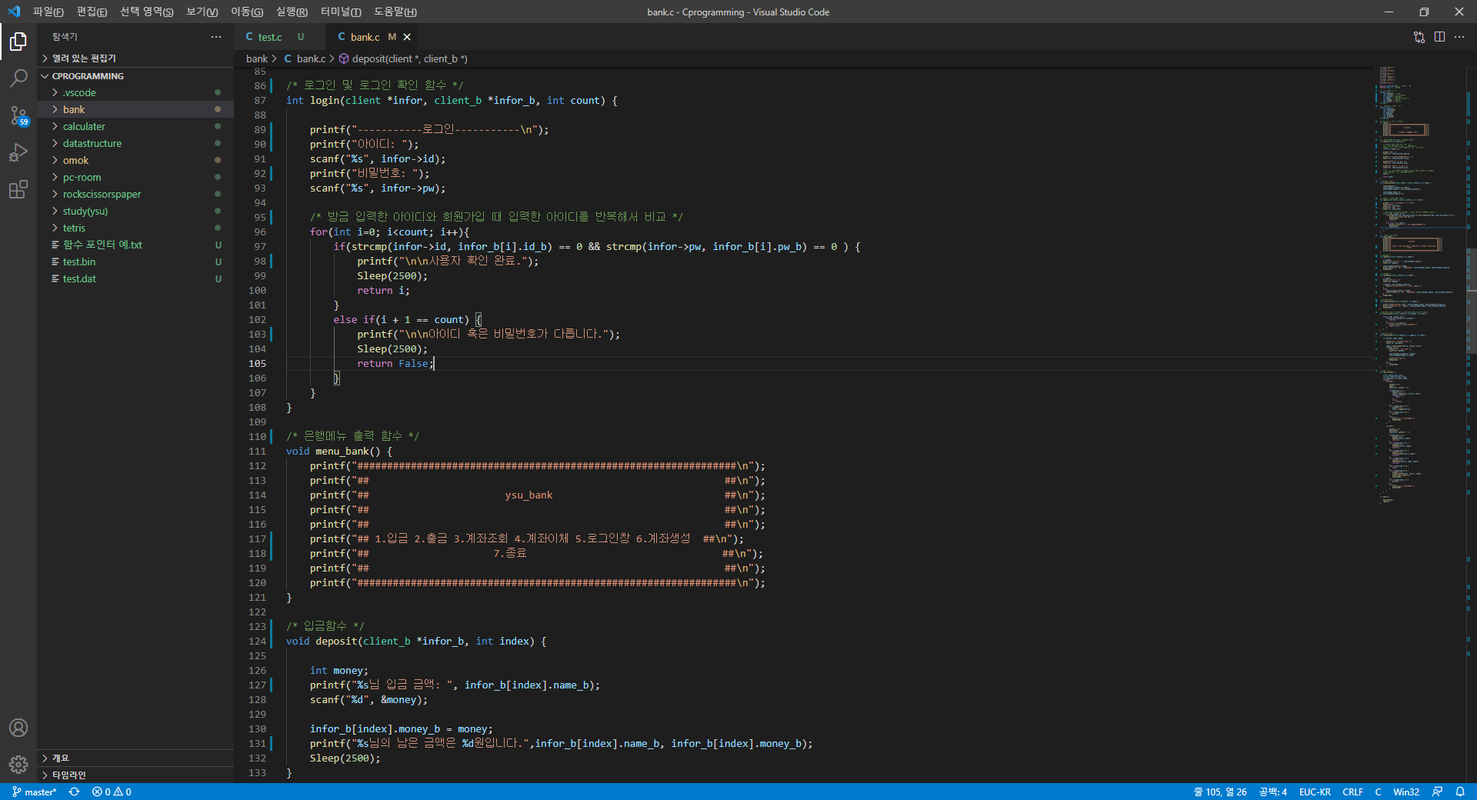

Slide 7
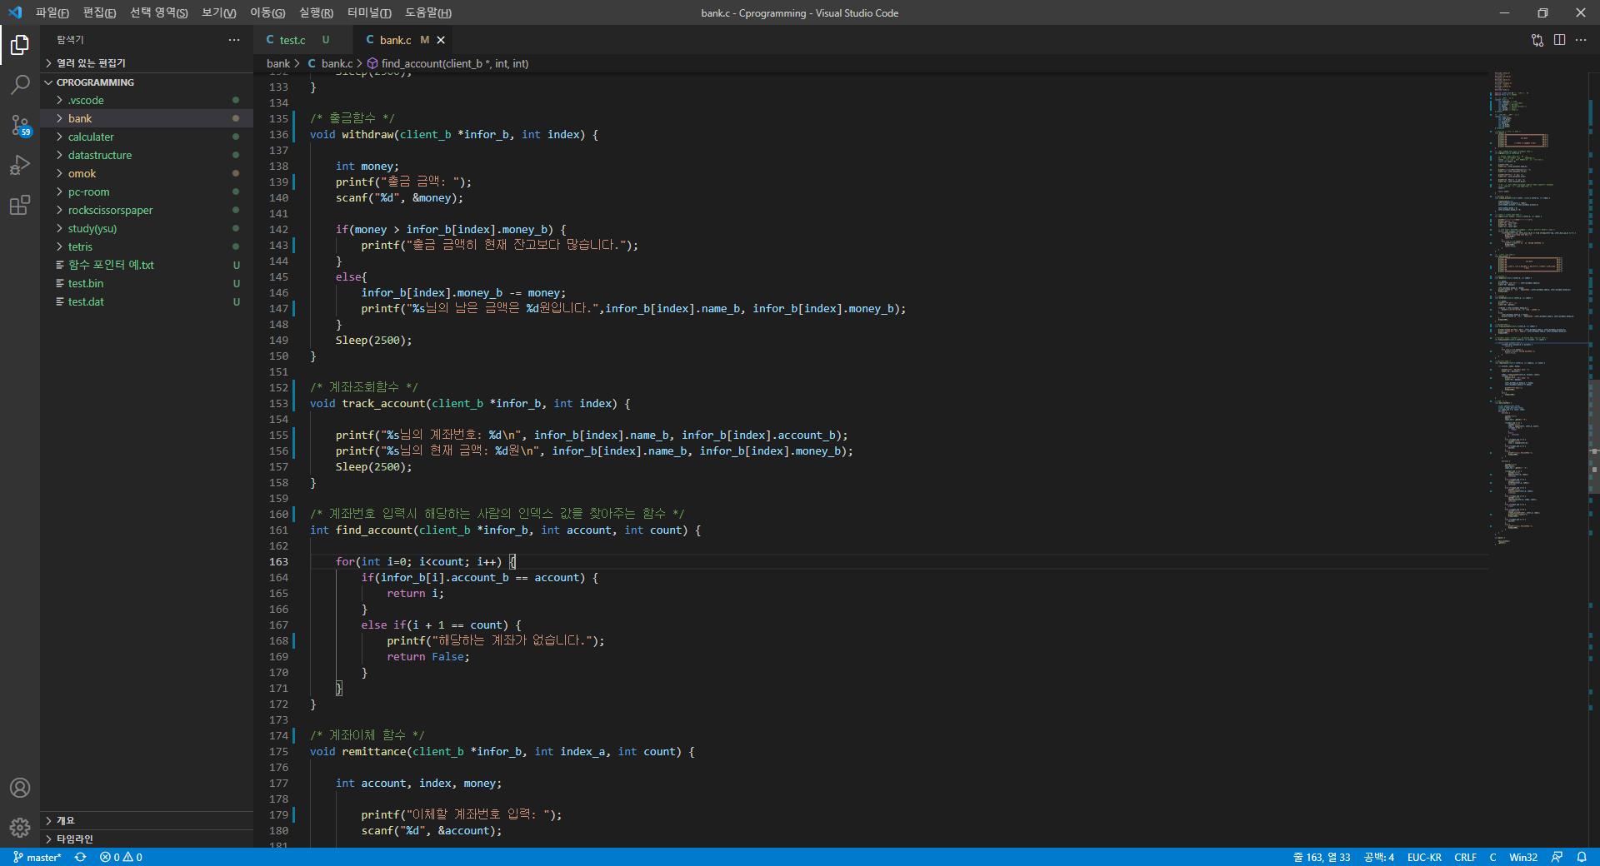

Slide 8
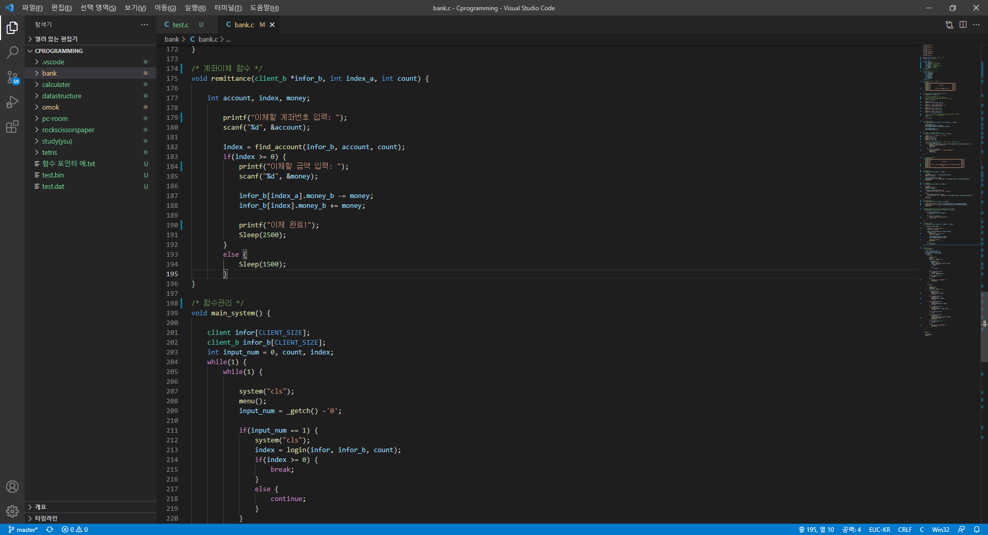

Slide 9
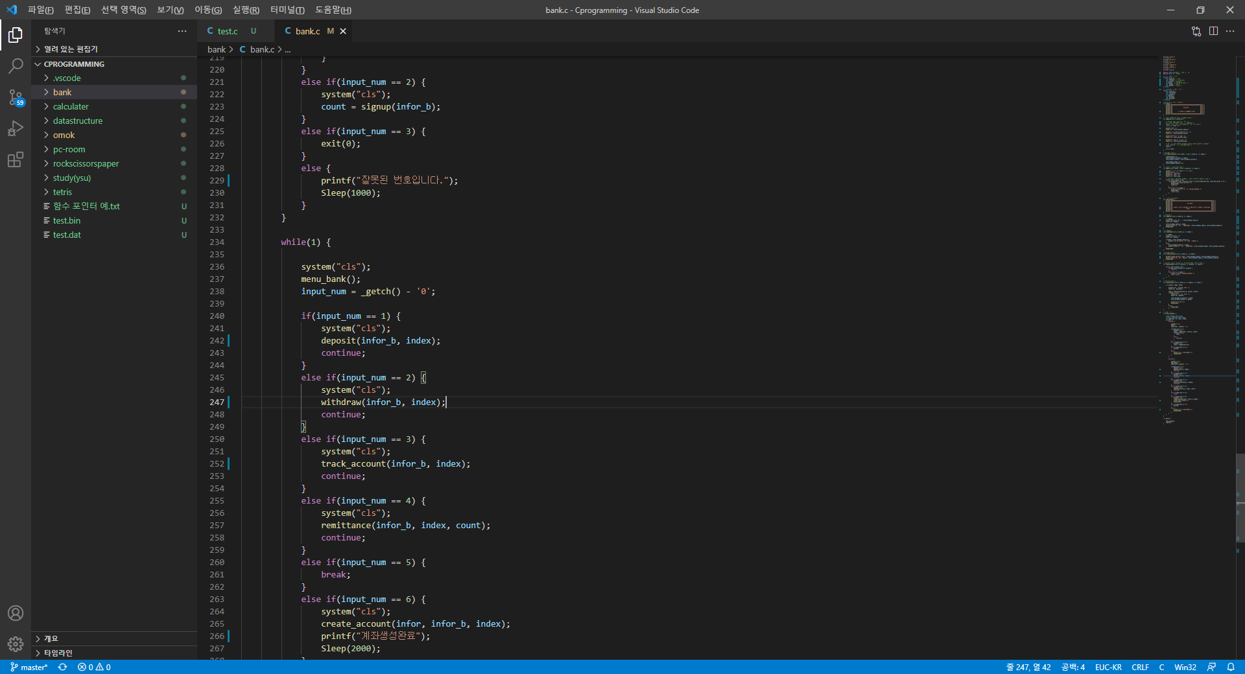

Slide 10
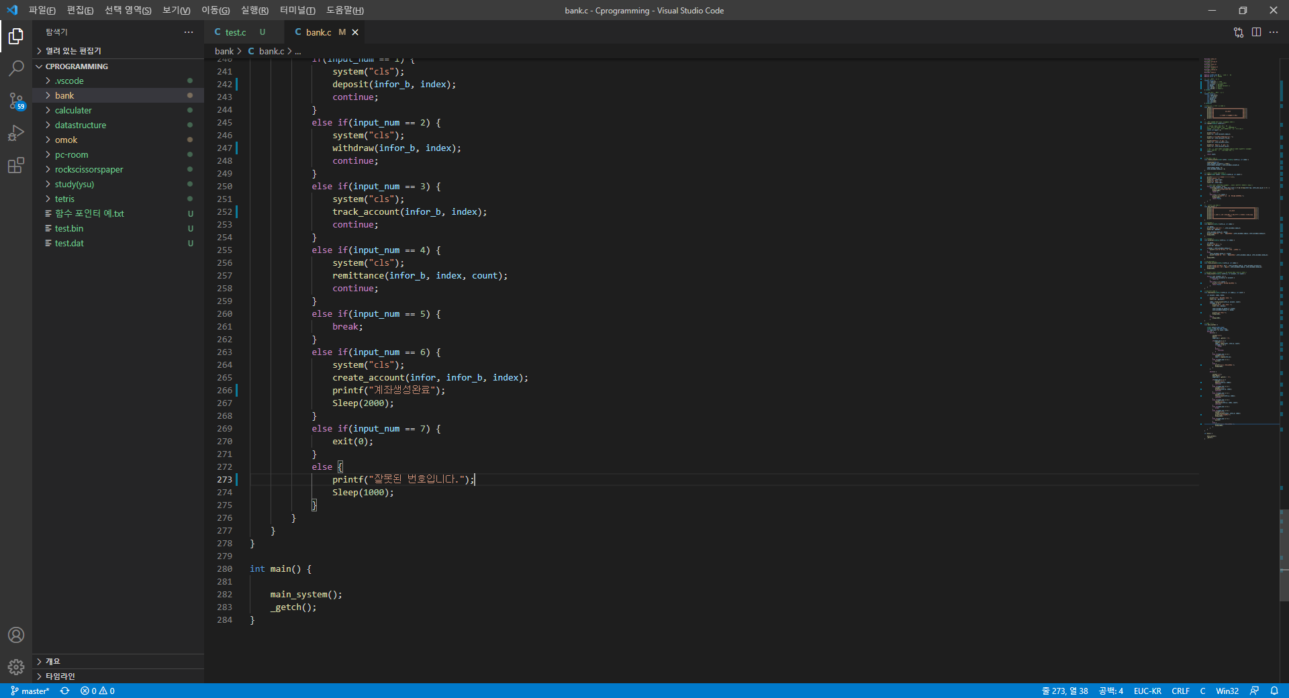

Slide 11
기말프로젝트선정
기말프로젝트는 현재 은행프로젝트에서 순간메모리에 데이터를 저장하는
방식이 아닌 파일 입출력을 이용해서 데이터를 바이너리 파일에 저장하고
extern함수를 이용해 파일분할을 해서 눈으로 보기 더 편하게 프로젝트를
준비해오겠습니다.

Slide 12
감사합니다

